Slide 1
Projeções Geométricas
Projeção é a conversão genérica de entidades de uma dada dimensão para outra de menor ordem.
A finalidade do algoritmo de projeção na Computação Gráfica é converter os modelos tridimensionais em imagens bidimensionais (3D ⇒ 2D).

Slide 2
Sendo a projeção de um objeto sua representação gráfica em um plano, e tendo o objeto três dimensões, para sua representação em um plano bidirecional, devem ser considerados os elementos básicos:
· plano de projeção: é a superfície onde será projetado o objeto, ou seja, onde ele será representado em 2D;
· raios de projeção (ou projetoras): são as retas que passam pelos pontos do objeto e pelo centro de projeção.
· centro de projeção: é o ponto fixo de onde os raios de projeção partem.

Slide 3
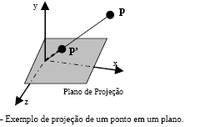
No exemplo mostrado a seguir, um raio de projeção é representado pela reta que une o ponto P à origem do sistema de eixos.
Um ponto se projeta no plano de projeção quando o raio de projeção intercepta o plano de projeção,

Slide 4
Classificação das Projeções Geométricas
As projeções geométricas são classificadas conforme o organograma mostrado a seguir.

Slide 5
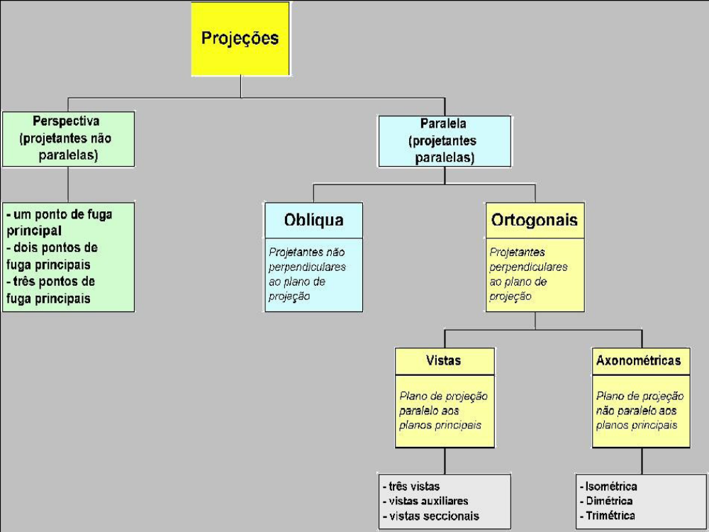

Slide 6
Paralelas
  ortográficas dp // n
    plantas
    elevações
    iso-métrica
  oblíquas dp não é paralela a n
    cavaleiras
    cabinet
Cônicas ou prespectivas
  1 pto de fuga
  2 ptos de fuga
  3 ptos de fuga

Slide 7
Projeções Perspectiva
A projeção perspectiva produz uma imagem realista, porém não pode reproduzir suas verdadeiras medidas e não preserva a mesma angulação.
A projeção perspectiva é uma transformação dentro do espaço tridimensional e suas projeções representam a cena vista de um ponto de observação a uma distância finita, similar as câmeras de vídeo e ao olho humano.
Nela, o centro de projeção está a uma certa distância da cena, enquanto nas projeções paralelas ele está no infinito.

Slide 8
A
A_{p}
B
B_{p}
realista
não preserva escala
não preserva ângulos

Slide 9
Projeção cônica
plano de projeção

Slide 10
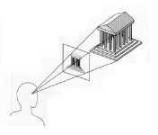

Slide 11
Projeções de um cubo
Paralelas
1
1
1
1/2
1
α
α
planta ou
elevação
iso-métrica
Cabinete
(α=45 ou 90)
Cavaleira
(α=45 ou 90)
Cônicas
1 pto de fuga
2 ptos de fuga

Slide 12
Projeções Paralelas
Nas projeções paralelas, o centro de projeção é localizado no infinito, e todas as linhas de projeção são paralelas entre si. Existem 2 tipos de projeções paralelas, baseadas na relação entre a direção da projetora e a normal ao plano de projeção:
· Proj. Ortográfica : a direção da projetora é a mesma direção da normal ao plano de projeção, ou seja, as linhas de projeção são perpendiculares ao plano de projeção.
· Proj. Oblíqua : as linhas projetoras são inclinadas em relação ao plano de projeção, formando um ângulo com a normal do plano.

Slide 13
A
A_{p}
B
B_{p}
pouco realista
preserva paralelismo
possui escala conhecida

Slide 14
Projeções Ortográficas
A característica principal das projeções ortográficas é a direção que o plano de projeção faz com as faces principais do objeto a ser projetado. Nas diversas vistas ortográficas, o plano de projeção aparece paralelo aos planos principais (que representam as faces do objeto).
Nesse caso, se o objeto tiver faces a 90º como no caso de cubos ou paralelepípedos, uma das faces simplesmente deixará de ser vista.
Essas projeções mostram assim o objeto visto de topo (planta
baixa), de frente e de lado (elevação).

Slide 15
Projeção ortográfica
direção de projeção
plano de projeção

Slide 16
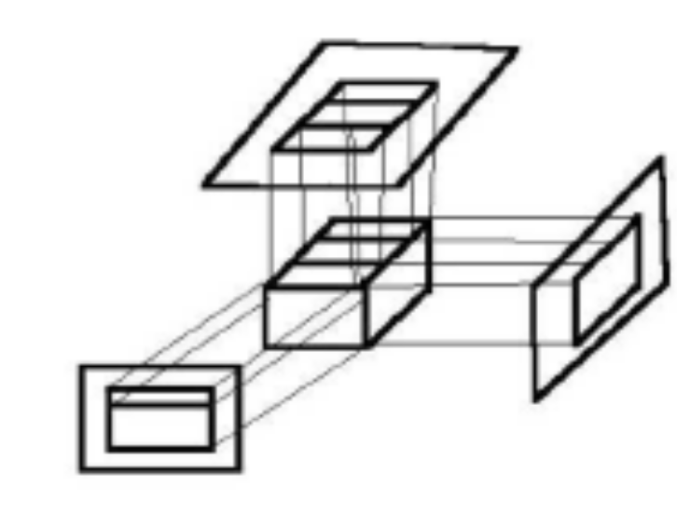

Slide 17
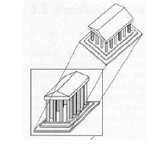
Projeções Oblíquas
As projeções oblíquas são caracterizadas por fornecer uma sensação espacial e permitir medidas nos objetos projetados. Além disso, a direção de projeção não forma 90° com o plano de projeção, mas o plano de projeção é paralelo a um dos 3 eixos.

